Slide 1
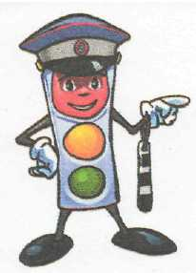
Ознакомление детей младшего дошкольного возраста с правилами поведения на дороге
Галунова Юлия Владимировна,
воспитатель I квалификационной категории,
МБДОУ ДСКВ № 23 «Гуси-лебеди»

Slide 2
Причины дорожно -транспортных происшествий:
Выход на проезжую часть в неустановленном месте перед близко идущим транспортом;
Выход на проезжую часть из-за автобуса или другого препятствия;
Игра на проезжей части;
Ходьба по проезжей части.

Slide 3
Возрастные особенности детей
ФИЗИОЛОГИЧЕСКИЕ | ПСИХОЛОГИЧЕСКИЕ
Ребёнок ещё плохо распознаёт источник звуков; Поле зрения ребёнка гораздо уже, чем у взрослого, сектор обзора ребёнка намного меньше; Реакция у ребёнка по сравнению со взрослыми значительно замедленная; ориентация в пространстве: налево – направо. | Нет знаний и представлений о видах поступательного движения транспортных средств; Внимание ребёнка сосредоточенно на том, что он делает; Ребёнок не осознаёт ответственности за собственное поведение на дороге.

Slide 4
ЗАДАЧИ:
Совершенствовать ориентировку в окружающем пространстве;
Закреплять умение различать красный, желтый, зеленый цвета;
Продолжать знакомить и распознавать некоторые виды транспорта;
Учить определять и называть из каких частей состоят машины (кабина, колеса, окна, двери);
Знакомить детей с понятиями: «улица», «дорога», «тротуар», «проезжая часть»; со светофором;
Познакомить детей с правилами поведения в общественном транспорте.

Slide 5
Методика работы с детьми по обучению безопасному поведению на дороге
Первый этап работы
Изучение имеющихся у детей знаний и умений по ПДД проводится в начале учебного года
(мониторинг);
Второй этап — расширение первоначальных детских представлений, знаний - наблюдение за движением транспорта по улице, встречи, беседы;
Третий этап — формирование отношения к соблюдению Правил дорожного движения;

Slide 6
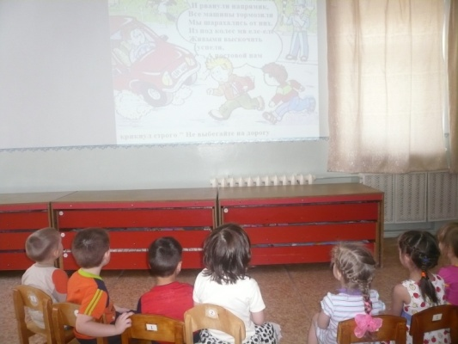
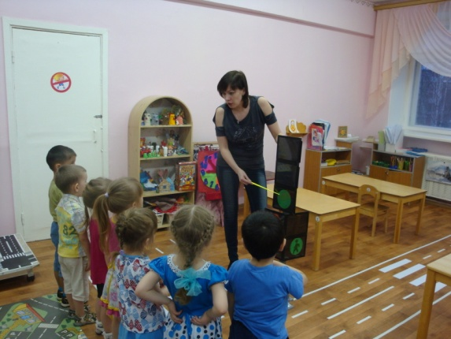
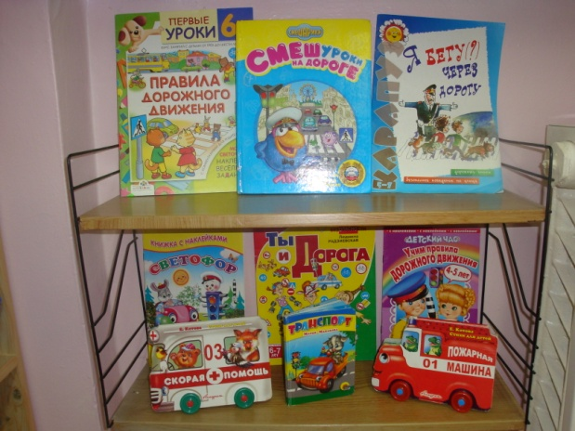
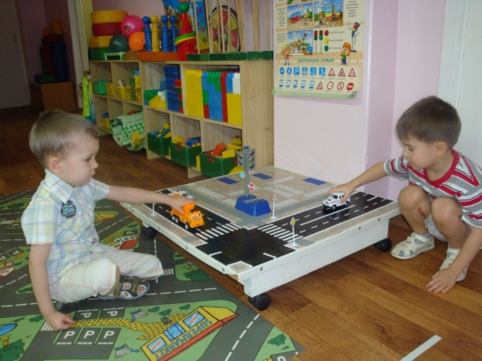
Просмотр видеофильмов
Формы
работы
с детьми
Занятия
Праздники
Беседы
Наблюдения, прогулки
Чтение худ. литературы
Игры

Slide 7
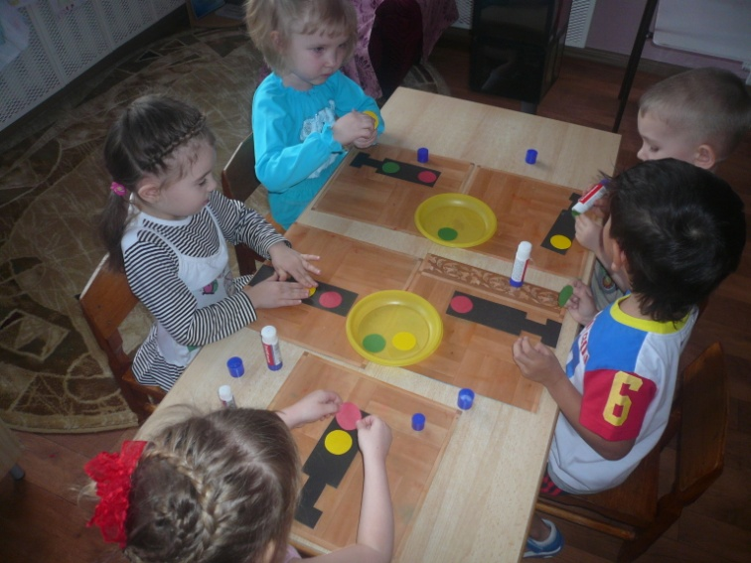
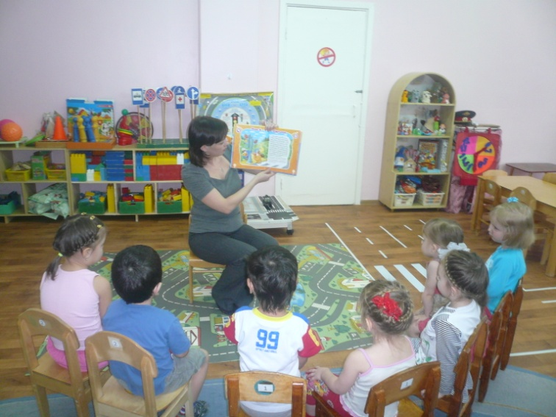
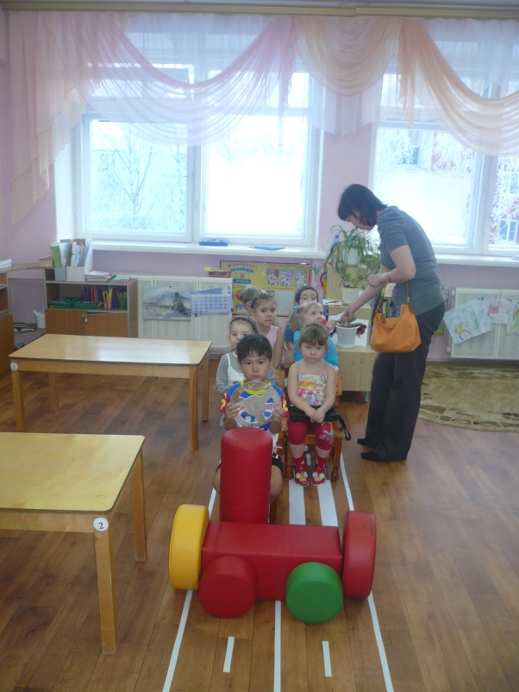
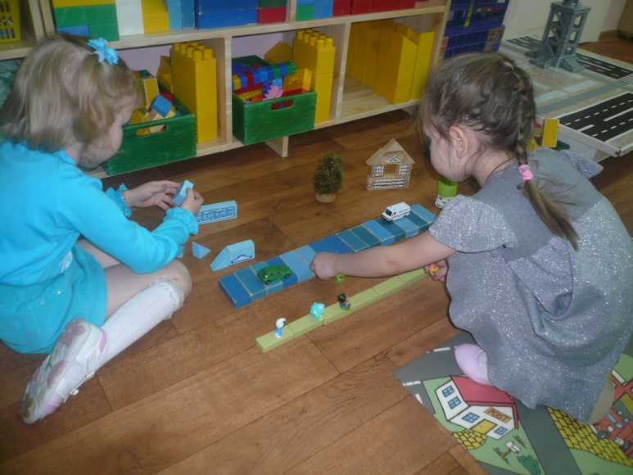
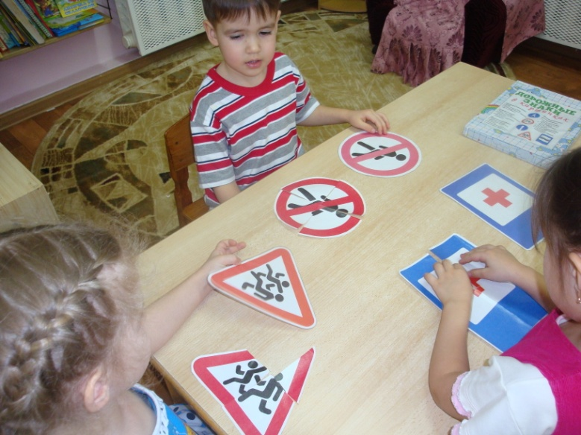
С
Сюжетно-ролевая игра
«Поездка на автобусе»

Slide 8
Образовательная область «Безопасность»
Д а т а | Тема | Задачи | Формы и методы организации совместной образовательной деятельности | Интеграция образовательных областей | Взаимо-связь с родителя-ми
Но я б р ь | Знаком -ство с улицей | - уточнить представле-ния детей об улице; правилах поведения на улице; о светофоре | Рисование Тема: «Улица» Беседа «Как надо переходить через улицу» Подвижная игра «Дети и светофор» | «Художественное творчество» «Коммуника-ция «Физическая культура» | Рекомен-дации для родите-лей

Slide 9
СПАСИБО ЗА ВНИМАНИЕ

